Slide 1
Etnicita - sociální konstrukce - pojem etnicita zdomácněl až v 60. letech 20. stol. - etnokulturní nacionalismus
- národnost (viz minulá přednáška)

Slide 2
Vývoj národnostního složení po roce 1989
Mezinárodní statistický kongres v Bruselu roku 1853 - obcovací jazyk
šetření národnostních poměrů proběhlo v českých zemích až v roce 1880
první sčítání lidu se uskutečnilo v roce 1991
obecně je za „národnost považována příslušnost k určitému národu, přičemž národ chápeme jako společenství, na jehož utváření mají největší vliv společné dějiny, společná kultura a společné území“
Národnostní menšina je skupina obyvatel státu, tvořící menšinu v nedominantní pozici uvnitř státu, disponující etnickými, náboženskými nebo jazykovými charakteristikami, které jsou odlišné od charakteristik většiny obyvatel, mající vědomí vzájemné solidarity, motivované, byť jen implicitně kolektivní vůlí přežít, a jejímž cílem je dosáhnout rovnosti s většinou, jak ve skutečnosti, tak i podle zákona. (UN Doc. E/CN.4/Sub.2/1985/31 of 14/5/85 at para. 181.)

Slide 3
Vymezení pojmu národnostní menšina dle Zákona č. 273/2001 Sb tzv. menšinový zákon
Národnostní menšina je společenství občanů ČR žijících na území současné České republiky, kteří se odlišují od ostatních občanů zpravidla společným etnickým původem, jazykem, kulturou a tradicemi, tvoří početní menšinu obyvatelstva a zároveň projevují vůli být považování za národnostní menšinu za účelem společného úsilí o zachování a rozvoj vlastní svébytnosti, jazyka a kultury a zároveň za účelem vyjádření a ochrany zájmů jejich společenství, které se historicky utvořilo.
Vymezení pojmu příslušník národnostní menšiny dle Zákona č. 273/2001 Sb tzv. menšinový zákon
Příslušníkem národnostní menšiny je občan ČR, který se hlásí k jiné než české národnosti a projevuje přání být považován za příslušníka národnostní menšiny spolu s dalšími, kteří se
hlásí ke stejné národnosti. Statut národnostní menšiny je v současné době přiznán dvanácti menšinám: bulharské, chorvatské, maďarské, německé, polské, romské, rusínské, ruské, řecké, slovenské, srbské a ukrajinské.

Slide 4
Ochrana menšinových práv je dále zaručena Mezinárodním paktem o občanských a politických právech, Mezinárodní úmluvou o odstranění všech forem rasové diskriminace a dalšími mezinárodními normami, nyní zejména Úmluvou (http://www.vlada.cz/cz/pracovni-a-poradni-organy-vlady/rnm/ramcova-umluva-o-ochrane-narodnostnich-mensin-1405/).
Ústavní zákon o postavení národností z roku 1968 překonala v roce 1991 Listina základních práv a svobod, která upravila ochranu práv menšin články 24 a 25.
(Všestranný rozvoj, zejména právo společně s jinými příslušníky menšiny rozvíjet vlastní kulturu, právo rozšiřovat a přijímat informace v jejich mateřském jazyce a sdružovat se v menšinových sdruženích zaručuje občanům tvořícím národní menšiny Listina základních práv a svobod (článek 25 odstavec 1))
Koncept přístupu vlády k otázkám národnostních menšin v České republice (usnesení vlády č. 63/1994).
Listina základních práv a svobod, která v článku 3, odstavci 2 stanoví: Každý má právo svobodně rozhodovat o své národnosti. Zakazuje se jakékoli ovlivňování tohoto rozhodování a všechny způsoby nátlaku směřující k odnárodňování.

Slide 5
Etnické složení obyvatel České republiky. Základní informace z definitivních výsledků sčítání lidu 1991.
Etnické složení obyvatel České republiky. Sčítání z roku 2001.
http://www.scitani.cz/sldb2011/redakce.nsf/i/obyvatelstvo_cr/$File/e-4104-02.pdf
s. 301
http://www.mkic.cz/files/docs/vysledky-scitani-lidu-2001.pdf vývoj 1920-2001
Vývoj počtu cizinců s povolením k pobytu v ČR - 1999-2010 (stav k 31. 12.)
http://www.czso.cz/csu/cizinci.nsf/t/420043AF55/$File/c01r01.pdf
Počet cizinců podle národnosti na území ČR, 2010.
http://www.czso.cz/csu/cizinci.nsf/t/7D0057210D/$File/c01a05.pdf

Slide 6
Vývoj populace v Českých zemích (ČSÚ, Praha)
Rok | Celkem | Změna | Rok | Celkem | Změna
1857 | 7 016 531 | - | 1950 | 8 896 133 | -16,7 %
1869 | 7 617 230 | +8,6 % | 1961 | 9 571 531 | +7,6 %
1880 | 8 222 013 | +7,9 % | 1970 | 9 807 697 | +2,5 %
1890 | 8 665 421 | +5,4 % | 1980 | 10 291 927 | +4,9 %
1900 | 9 372 214 | +8,2 % | 1991 | 10 302 215 | +0,1 %
1910 | 10 078 637 | +7,5 % | 2001 | 10 230 060 | -0,7 %
1921 | 10 009 587 | -0,7 % | 2008 | 10 467 542 | +2,3 %
1930 | 10 674 386 | +6,6 % | 2010 | 10 526 685 | +0,3

Slide 7
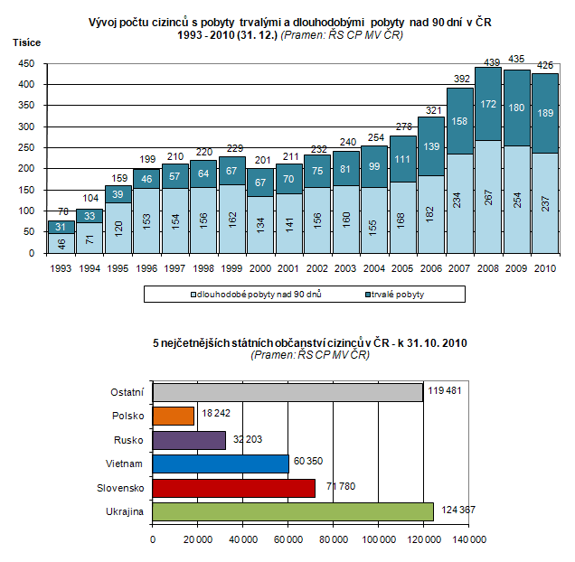

Slide 8
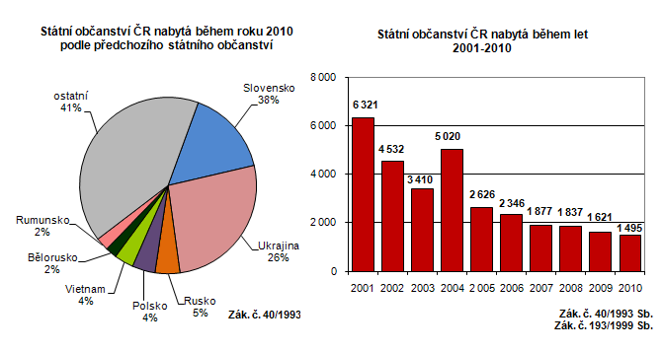

Slide 9
diaspora („diaspora jako sociální forma“, „diaspora jako vědomí“, „diaspora jako způsob kulturní produkce“, „diaspora jako politická orientace“)
transnacionalismus (sociální morfologie, typ vědomí, mód kulturní reprodukce, způsob přístupu ke kapitálu, místo politického angažování, rekonstrukce místa a lokality)

